Slide 1
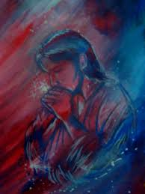
Ar gyvenimas rizika?
Modulis: Katalikybė ir pasaulio religijos, I etapas
Paruošė: tikybos vyr. mokytoja Dalia Bajarūnienė

Slide 2
Uždaviniai:
Diskutuodami įvairius požiūrius apie žmogaus gyvenimą gebės argumentuotai pagrįsti savo atsakymus ir mokės spęsti gyvenimo klausimus remiantis krikščioniškuo­ju mokymu.
Studijuos Švento Rašto bei kitus tekstus, analizuos religinio turinio tapybos kūrinius

Slide 3
Skaitymas, demonstracija:
Skaitymas. Pateikiamos įvairių religijų atstovų mintys apie gyvenimą.
Galima skaityti knygų ištraukas (G. G. Marquez „Atsisveikinimo laišką“ ir Motinos Teresės mintis „Gyvenimas yra...“ (Priedas)
Motinos Tereses mintys.ppsxhttp://www.svajos.com/nijole/Motinos%20Tereses%20mintys.ppsx ar parodyti vaizdo medžiagą skaidrėse).
Mokiniai jas išplėtoja, argumentuoja, paneigia, papildo.
Šv. Rašto analizė (Ps 139). https://www.youtube.com/watch?v=tqWjh7Qgh34
https://www.youtube.com/watch?v=yeidvPANIZY
https://www.youtube.com/watch?v=D07hKi44DVs

Slide 4
„Malda Alyvų sode“ Andrėjus Mantegna 1459 – 1460 m

Slide 5
Tapybos kūrinio ir biblijinio siužeto trumpas apibūdinimas
Religinio turinio tapybos kūrinyje: „Malda Alyvų sode“ Jėzus meldžiasi Alyvų sode (antrame plane likusieji apaštalai, miega). Analizuodami mokiniai suvokia maldos, tikėjimo prasmę. Jėzus liko vienas, visiškai vienas su savo būsimos kančios vizija. Kaip Dievas, Jis puikiai žinojo kam ryžtasi. Analizuojant šį meno kūrinį yra mokoma, kai bus sunku pasitelkti maldą, malda stiprina tikėjimą, o tikėjimas, tvirtumas padeda įveikti visus sunkumus. Jėzus yra Tėvo mylimasis Sūnus, Jis nori įvykdyti Tėvo valią, nes taip pat myli savo dangiškąjį Tėvą. Taigi, yra mokoma meilė artimam (Bačkis, 1997, p.1708).

Slide 6
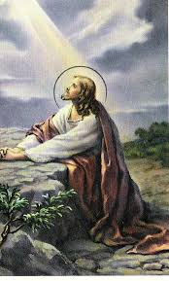
Dorinės vertybės pagal Katalikų Bažnyčios Katekizmą (1997) kūrinyje „Malda Alyvų sode“
Mums paaukotas gyvenimas: Atpirkimas, Eucharistija, Išganymas
(Kristus – Aukščiausio Kunigo – malda)
Yra mokoma dorinių vertybių tai – gailestingumo, nuoširdumo, taurumo, atvirumo, tvirtumo, išmintingumo, teisingumo, tiesumo, laisvės, lygybės, tikėjimo, vilties, meilės, orumo, stropumo.

Slide 7
Simbolika kūrinyje „Malda Alyvų sode“
Kristus pavaizduotas klūpantis, suglaudęs rankas – reiškia susitelkimą maldai (Becker, 1996, p. 209). Biblijoje klūpėti reiškia pagarbą, nuolankumą. Kryžius taip pat gali būti laikomas kryžkelės ženklu (vieta, kur susikerta mirusiųjų ir gyvųjų keliai). Kryžkelė – kelių susikirtimas, daugelyje kultūrų žinoma kaip susitikimų su transcendentinėmis galiomis (dievais, angelais, dvasiomis, mirusiaisiais (Becker, 1996, p. 123). Paveiksle vyrauja tamsi, bauginanti spalva, kuri reiškia liūdesį, nusižeminimą, nelaimę ir pavojų (Biedermann, 2002, p. 396).

Slide 8
Ikonografija Andrėjaus Mantegnos paveikslo „Malda Alyvų sode“

Slide 9
M. Olivari (1990), analizuodama Andrėjaus Mantegnos paveikslą „Malda Alyvų sode“ teigia, jog penki angelai pasirodo besimeldžiančiam Kristui, tuo tarpu trejetas apaštalų miega pirmame paveikslo plane, nė nenujausdami, kad Judas ir kareivių būrys jau ateina suimti Kristaus. Keistos uolos, fantastinis miestas, sustingusios, drabužių klostės – viskas šiame paveiksle nutapyta ta pačia tikslia, kieta maniera (Olivari, 1990).
Pasak A. Coles (2001), Mantegna akcentuoja žmogiškąjį Kristaus išbandymo agoniją, kuomet jis apmąsto neišvengiamą nukryžiavimą. Kristaus kančia išreikšta smulkiausiomis tikroviškomis detalėmis, kaip antai susirangusios nuvirtusio medžio šaknys ir kirvio žymės medžio žievėje (dešinėje) (Coles, 2001). Taigi, rodant šį paveikslą ir analizuojant pagal Naujojo Testamento siužetą (Jn 17) yra ugdoma šių dorinių vertybių: vertybių tai – gailestingumo, nuoširdumo, taurumo, atvirumo, tvirtumo, išmintingumo, teisingumo, tiesumo, laisvės, lygybės, tikėjimo, vilties, meilės, orumo, stropumo.

Slide 10
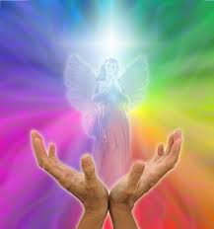
Darbas porose
. Keliamas klausimas, koks yra žmogaus gyvenimo tikslas? Porose prašoma parašyti bent 3 galimus atsakymus. Visi atsakymai surašomi lentoje ir aptariami.
Aiškinimas. Kas padeda įveikti gyvenimo sunkumus? Kalbama apie šeimos, draugų, bendruomenės, Dievo vietą mūsų gyvenimuose. Ar Dievas yra mums autoritetas, kuriuo galime besąlygiškai pasitikėti?

Slide 11
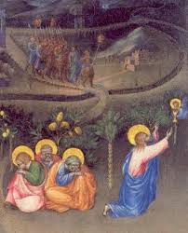
Dievas – žmogaus užuovėja Ps 142Dovydo poema. I Kai jis buvo oloje. Malda.
² Garsiai šaukiuosi VIEŠPATIES,
balsu VIEŠPATĮ maldauju.
³ Savo skundą jam išlieju,
jam išsakau savo kančią.
⁴ Kai visiškai nustoju drąsos,
žinai tu mano kelią.
⁵ Žiūriu į dešinę ir dairausi –
neturiu draugo, kurs man padėtų,
nėra man kur rasti užuovėją,
niekas manimi nesirūpina.

Slide 12
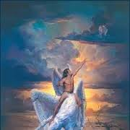
II Kelyje, kuriuo einu, mano priešai paspendė man žabangus.
III
⁶ Šaukiuosi tavęs, VIEŠPATIE,
sakau: „Tu mano užuovėja –
visa, ką turiu gyvųjų šalyje.
⁷ Išklausyk mano pagalbos šauksmą,
nes skęstu neviltyje!
Gelbėk mane nuo priešų,
nes man jie pernelyg stiprūs!
⁸ Išvesk mane iš kalėjimo,
kad šlovinčiau tavo vardą!
Teisieji bursis aplink mane^{[i3]} vien todėl,
kad tu buvai man geras.

Slide 13
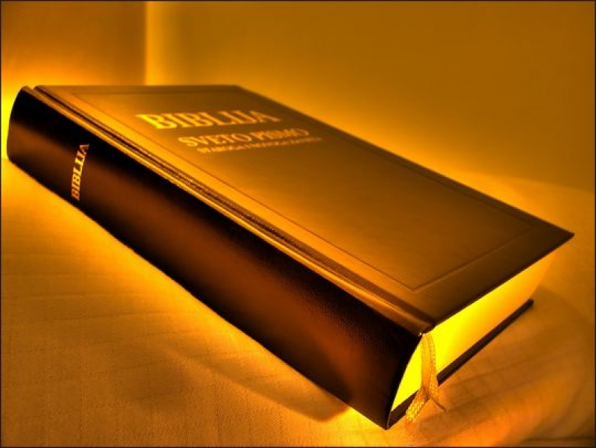
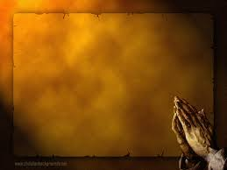
Apibendrinimas; refleksija:
Refleksija. Šią pamoką supratau...
Mano nuomonė pasikeitė...
Aš sieksiu...
Ps 142 – ar galėčiau melstis šia psalme?

Slide 14
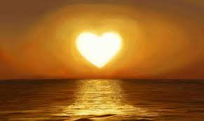
Ačiū už pamoką ☺

